Slide 1
8- الرعاية التمريضية للمرضى الذين يعانون من اضطرابات القلق واضطراب ما بعد الصدمة واضطراب الوسواس القهري
جامعة الزيتونة​
التمريض النفسي والصحة العقلية
( نظرية )
بقلم الدكتور: حسن أبو الرز، RN، MSN، PhD

Slide 2
مخطط تفصيلي
مقدمة.
أعراض القلق مقابل الاضطرابات
علم الأسباب.
مستويات القلق.
أنواع اضطرابات القلق.
علاج اضطرابات القلق
خطة الرعاية التمريضية للمرضى الذين يعانون من اضطرابات القلق
اضطرابات مرتبطة بالقلق.

Slide 3
نتائج التعلم
تعريف اضطرابات القلق
تحديد مستويات القلق.
التعرف على الأسباب المحتملة للقلق.
التمييز بين اضطرابات القلق.
مناقشة طرق العلاج المستخدمة مع المرضى الذين يعانون من اضطرابات القلق.
تطبيق خطة الرعاية التمريضية للمرضى الذين يعانون من اضطراب القلق.
مناقشة اضطراب ما بعد الصدمة واضطراب الوسواس القهري باعتبارها اضطرابات مرتبطة بالقلق.

Slide 4
مقدمة
القلق: هو شعور غامض بالخوف أو الخوف، وهو استجابة لمحفزات خارجية أو داخلية يمكن أن يكون لها أعراض سلوكية وعاطفية وإدراكية وجسدية.
يختلف القلق عن الخوف ، وهو الشعور بالخوف أو التهديد من محفز خارجي يمكن تحديده بوضوح ويمثل خطرًا على الشخص .
يُعتبر القلق نتيجة للتعرض الطويل للتوتر.

Slide 5
المقدمة
هل للقلق تأثيرات إيجابية؟؟
إن القلق أمر لا مفر منه في الحياة ويمكن أن يخدم العديد من الوظائف الإيجابية مثل تحفيز الشخص على اتخاذ إجراء لحل مشكلة أو حل أزمة (قلق خفيف).

Slide 6
متى يصبح القلق اضطرابا؟
يتم تشخيص اضطرابات القلق عندما لا يعمل القلق كإشارة للخطر أو دافع للتغيير المطلوب ولكنه يصبح مزمنًا ويخترق أجزاء كبيرة من حياة الشخص، مما يؤدي إلى سلوكيات غير تكيفية وإعاقة عاطفية.
اضطرابات القلق: تتألف من مجموعة من الحالات التي تشترك في سمة أساسية وهي القلق المفرط مع الاستجابات السلوكية والعاطفية والإدراكية والفسيولوجية الناتجة عنها.
يعاني المرضى الذين يعانون من اضطراب القلق من ضائقة كبيرة بمرور الوقت، ويؤثر هذا الاضطراب بشكل كبير على روتينهم اليومي وحياتهم الاجتماعية وأدائهم المهني .
يمكن للعملاء الذين يعانون من اضطرابات القلق أن يظهروا سلوكيات غير عادية مثل الذعر دون سبب، أو الخوف غير المبرر من الأشياء أو ظروف الحياة، أو القلق غير المبرر أو الشديد.

Slide 7
انتشار اضطراب القلق
تتمتع اضطرابات القلق بأعلى معدلات انتشار بين جميع الاضطرابات العقلية لدى الأطفال والبالغين على حد سواء.
يتأثر بهذا المرض ما يقرب من واحد من كل أربعة بالغين.
تنتشر اضطرابات القلق بشكل أكبر بين النساء، والأشخاص الذين تقل أعمارهم عن 45 عامًا، والأشخاص المطلقين أو المنفصلين، والأشخاص ذوي الوضع الاجتماعي والاقتصادي المنخفض.

Slide 8
علم الأسباب/الأسباب
1) بيولوجية
الوراثة: القلق له مكون وراثي.
النواقل العصبية: حمض جاما أمينوبوتيريك (GABA) غير فعال (منخفض )؛ وزيادة النورادرينالين والسيروتونين.
2) الديناميكية النفسية: الإفراط اللاواعي في استخدام آليات الدفاع للتعامل مع الضغوط والعوامل المسببة لها.
3) العلاقات الشخصية : مشاكل في العلاقات الشخصية.
4) السلوكية: كما يتم تعلمها من خلال التجارب.

Slide 9
مستويات القلق
للقلق جوانب صحية وأخرى ضارة، وذلك بحسب مستواه ومدته ، وكذلك بحسب مدى قدرة الشخص على التعامل معه.
هناك أربعة مستويات شائعة للقلق، وفي كل مستوى توجد استجابات فسيولوجية ونفسية مشتركة. مستويات القلق الأربعة هي:
خفيف
معتدل
شديد
ذعر

Slide 10
1. قلق خفيف
يرتبط بتوتر الحياة اليومية ويجعل الشخص يقظًا ويزيد من مجال إدراكه. على سبيل المثال، يساعد الطلاب على التركيز على الدراسة للامتحان.
تشمل الاستجابات الفسيولوجية ما يلي: الأرق، وصعوبة النوم، وفرط الحساسية للضوضاء.
تشمل الاستجابات النفسية : مجال إدراكي واسع، وحواس حادة، وزيادة الدافعية، وحل المشكلات بشكل فعال، وزيادة القدرة على التعلم، والتهيج.
لا يحتاج المريض القلق الذي يعاني من قلق خفيف إلى تدخلات تمريضية محددة.

Slide 11
2. القلق المعتدل
* يركز المريض على الاهتمامات المباشرة ويتجاهل الاهتمامات المحيطة، مما يضيق المجال الإدراكي للشخص.
* تشمل الاستجابات النفسية: تضييق المجال الإدراكي إلى المهمة المباشرة، وعدم القدرة على ربط الأفكار أو الأحداث بشكل مستقل، وزيادة استخدام الآليات.
* تشمل الاستجابات الفسيولوجية : توتر العضلات، نبض قوي، صداع، جفاف الفم، ارتفاع درجة الصوت، معدل أسرع للكلام، اضطراب الجهاز الهضمي، التبول المتكرر.
* قد يعاني المرضى الذين يعانون من قلق متوسط من بعض الصعوبات في التركيز، لذا يجب على الممرضات استخدام لغة بسيطة والتأكد من أن المرضى يفهمون التعليمات.

Slide 12
3. القلق الشديد
يقلل بشكل كبير من المجال الإدراكي للإنسان، حيث يميل الإنسان إلى التركيز على تفاصيل معينة وعدم التفكير في أي شيء آخر.
* تشمل الاستجابات النفسية ما يلي: سلوك يهدف إلى تخفيف القلق وهو عادة غير فعال.
تشمل الاستجابات الفسيولوجية : صداع شديد، غثيان، قيء، وإسهال، ارتعاش، دوار، شحوب، عدم انتظام ضربات القلب، ألم في الصدر.
لا يستطيع المرضى الذين يعانون من قلق شديد الانتباه بعد الآن، لذا يجب على الممرضات خفض مستوى القلق. البقاء مع المريض، والمشي معه، والتحدث بصوت منخفض في مكان هادئ.

Slide 13
4. القلق والذعر
يرتبط بالرهبة والخوف والرعب.
* تشمل الاستجابات النفسية: لا يستجيب لإعادة التوجيه، يشعر بالرهبة والرعب، فقدان التفكير العقلاني، لا يدرك الخطر المحتمل، لا يستطيع التواصل لفظيًا، الأوهام والهلوسة المحتملة، قد يكون لديه ميول انتحارية .
تشمل الاستجابات الفسيولوجية ما يلي : قد يندفع ويركض أو يظل ثابتًا تمامًا، وبكمًا، اتساع حدقة العين، زيادة ضغط الدم والنبض، الهروب أو القتال أو التجمد.
الاهتمام الأساسي للممرضات هو السلامة ، لذا يجب على الممرضات نقل المرضى إلى بيئة هادئة وغير محفزة. قد تستمر النوبة من 15 إلى 30 دقيقة.

Slide 14
أنواع اضطرابات القلق
يتم تشخيص اضطرابات القلق عندما لا يعمل القلق كإشارة للخطر أو دافع للتغيير المطلوب ولكنه يصبح مزمنًا ويخترق أجزاء كبيرة من حياة الشخص، مما يؤدي إلى سلوكيات غير تكيفية وإعاقة عاطفية.
أنواع اضطرابات القلق:
اضطراب الهلع.
الرهاب (الرهاب الاجتماعي، ورهاب الخلاء، والرهاب المحدد).
اضطراب القلق العام (GAD).
* اضطراب ما بعد الصدمة (PTSD)، لم يعد يصنف على أنه اضطراب القلق في DSMV.
* اضطراب الوسواس القهري (OCD)، لم يعد يُصنف على أنه اضطراب قلق في DSMV.

Slide 15
1. اضطراب الهلع
اضطراب الهلع من نوبات منفصلة من نوبات الهلع، أي ما يعادل 15 إلى 30 دقيقة من القلق السريع الشديد المتصاعد حيث يعاني الشخص من خوف عاطفي كبير بالإضافة إلى الانزعاج الفسيولوجي.
أثناء نوبة الهلع: يصاب الشخص بأربعة أو أكثر من الأعراض التالية: خفقان القلب، التعرق، الارتعاش، ضيق التنفس، الشعور بالاختناق، ألم الصدر، الغثيان، ضائقة البطن، الدوخة، التنميل ، القشعريرة، أو الهبات الساخنة.
يتم تشخيص اضطراب الهلع عندما يعاني الشخص من نوبات هلع متكررة وغير متوقعة تليها فترة لا تقل عن شهر من القلق المستمر أو القلق بشأن النوبات المستقبلية أو معناها أو التغيير السلوكي الكبير المرتبط بها.

Slide 16
1. اضطراب الهلع
نصف المصابين باضطراب الهلع يعانون من الخوف من الأماكن المفتوحة.
رهاب الخلاء: الخوف من السوق أو الخوف من البقاء في الخارج. يصبح الشخص حبيس المنزل أو يبقى في منطقة محدودة بالقرب من المنزل.
يمكن أن يحدث الخوف من الأماكن المفتوحة أيضًا بمفرده دون نوبات هلع (رهاب محدد).

Slide 17
2. الرهاب
الرهاب: هو خوف غير منطقي وشديد ومستمر من شيء معين أو موقف اجتماعي يسبب ضائقة شديدة ويتعارض مع الأداء الطبيعي.
يتم تشخيص اضطراب الرهاب فقط عندما يتداخل السلوك الرهابي بشكل كبير مع حياة الشخص من خلال خلق ضائقة ملحوظة أو صعوبة في الأداء الشخصي أو المهني.
هناك ثلاث فئات من الرهاب:
أ. الرهاب الاجتماعي : هو القلق الناتج عن بعض الظروف الاجتماعية أو
حالات الأداء.
ب . الرهاب المحدد: وهو الخوف غير العقلاني من شيء أو موقف معين.
ج. الخوف من الأماكن المفتوحة (تمت مناقشته سابقًا)

Slide 18
أ. الرهاب الاجتماعي
يصبح الشخص قلقًا للغاية إلى درجة الذعر أو العجز عند مواجهة المواقف التي تتضمن أشخاصًا.
أمثلة : إلقاء خطاب، حضور مناسبة اجتماعية بمفردك، التفاعل مع الجنس الآخر، تقديم الشكاوى. ينبع الخوف من انخفاض احترام الذات والقلق بشأن أحكام الآخرين.

Slide 19
ب. رهاب محدد
الرهاب المحدد: هو خوف غير عقلاني من شيء أو موقف معين.
أنواع الرهاب المحدد:
- رهاب البيئة الطبيعية : الخوف من العواصف، أو المياه، أو المرتفعات، أو غيرها من الظواهر الطبيعية.
رهاب حقن الدم: الخوف من رؤية دم الشخص أو دم الآخرين.
رهاب المواقف: الخوف من التواجد في موقف معين مثل على جسر أو في نفق أو مصعد أو غرفة صغيرة أو مستشفى أو طائرة.
رهاب الحيوان: الخوف من الحيوانات أو الحشرات.
أنواع أخرى من الرهاب المحدد : على سبيل المثال، الخوف من الضياع.

Slide 20
أنواع غير رسمية من الرهاب المحدد (غير مدرجة في DSM-V)
رهاب المرتفعات: الخوف من المرتفعات
رهاب الطيران: الخوف من الطيران
رهاب العناكب: الخوف من العناكب
استرافوبيا: الخوف من الرعد والبرق
رهاب الانفراد : الخوف من البقاء وحيدًا
الخوف من الأماكن المغلقة: الخوف من الأماكن المغلقة
رهاب الماء: الخوف من الماء
رهاب الثعابين : الخوف من الثعابين

Slide 21
ج. الخوف من الأماكن المفتوحة
قد يكون مرتبطًا بنوبة هلع، أو بدون نوبة هلع.

Slide 22
3. اضطراب القلق العام (GAD)
يشعر الشخص المصاب باضطراب القلق العام بالقلق المفرط ويشعر بالقلق الشديد بنسبة 50% على الأقل من الوقت لمدة 6 أشهر أو أكثر.
يعاني من ثلاثة أو أكثر من الأعراض التالية: عدم الارتياح، والتهيج، وتوتر العضلات، والتعب، وصعوبة التفكير، واضطرابات النوم.

Slide 23
علاج اضطرابات القلق
مزيج من الأدوية والعلاج النفسي لعلاج اضطرابات القلق .
1) علم الأدوية النفسية ( مضادات القلق)
2) يشمل العلاج النفسي : العلاج السلوكي المعرفي (CBT) بما في ذلك العلاج التأكيدي، والفيضانات، وتقنية الاسترخاء...

Slide 24
الأدوية النفسية
*التصنيف الرئيسي للأدوية النفسية يشمل:
1. الأدوية المضادة للذهان.
2. الأدوية المضادة للاكتئاب.
3. مثبت المزاج
4. مضاد للقلق/ مضاد للقلق .

Slide 25
1) الأدوية المضادة للقلق :
البنزوديازيبينات: (ديازيبام، ألبرازولام ، لورازيبام ، كولنازيبام ).
غير البنزوديازيبينات : ( بوسبيرون ، ميبروبامات ).
* يستخدم بشكل أساسي لعلاج القلق، ويمكن استخدامه مع مضادات الاكتئاب للحصول على تأثير أفضل.

Slide 26
آلية العمل
تسمح قنوات مستقبلات GABA للخلايا العصبية بشكل انتقائي. تنتج البنزوديازيبينات تأثيراتها عن طريق الارتباط بموقع محدد على مستقبل GABA .
يُعتقد أن بوسبيرون يمارس تأثيره المضاد للقلق من خلال العمل كمضاد جزئي لمستقبلات السيروتونين ، مما يقلل من معدل دوران السيروتونين.

Slide 27
المؤشرات الشائعة
قلق
مرض التصلب العصبي المتعدد
ثنائي القطب
اضطراب الوسواس القهري
فُصام
اضطراب المشي أثناء النوم
متلازمة تململ الساقين
تشنّج عضلي
اِنتِزاع
أرق
الانسحاب من الكحول

Slide 28
جانب التأثيرات
الآثار الجانبية للبنزوديازيبينات مرتبطة في المقام الأول بالتأثيرات المهدئة العامة بما في ذلك النعاس والتعب والدوار والاضطرابات النفسية الحركية ضعف.

Slide 29
إدارة
يمكن تناول جميع الأدوية المضادة للقلق شفويا.
تتداخل مضادات الحموضة مع امتصاص هذه الأدوية ولا ينبغي تناولها إلا بعد عدة ساعات. لاحقاً.
قد يتم إعطاء بعض الأدوية عن طريق العضل أو رابعا.
لا ينبغي التوقف عن تناول البنزوديازيبينات فجأة بسبب خطر ظهور أعراض الانسحاب ، بل ينبغي تقليل الجرعة تدريجيًا وبحذر شديد .

Slide 30
علاج اضطرابات القلق
2) العلاج النفسي :
* يشمل : العلاج السلوكي المعرفي (CBT) بما في ذلك العلاج الحازم، والفيضانات، وتقنية الاسترخاء...

Slide 31
خطة الرعاية التمريضية للمرضى الذين يعانون من اضطرابات القلق
تقدير:
تاريخ
المظهر العام: قلق أم لا؟؟
الحالة المزاجية والتأثير: قلق، قلق، عشرات؟؟
عملية التفكير والمحتوى: منظمة؟
العملية الفكرية: مشوشة، موجهة؟؟
الحكم والبصيرة: خير أم شر؟؟
مفهوم الذات؟؟
الأدوار والعلاقات؟؟
رعاية ذاتية؟؟

Slide 32
خطة الرعاية التمريضية للمرضى الذين يعانون من اضطرابات القلق
2. التشخيص : حسب الأعراض والتقييم ومستوى القلق ونوع القلق، مع مراعاة الأولوية (السلامة).
خطر الإصابة
• قلق
• انخفاض احترام الذات الظرفي (نوبات الهلع)
• التعامل غير الفعال
• العجز
• أداء غير فعال للدور
• نمط النوم المضطرب

Slide 33
خطة الرعاية التمريضية للمرضى الذين يعانون من اضطرابات القلق
3- خطة الرعاية والتدخلات.
أ: تعزيز السلامة والراحة: البقاء مع المريض، في بيئة هادئة...)
ب: استخدام التواصل العلاجي: التواصل البسيط والهادئ.
ج: إدارة القلق: الاسترخاء، التنفس العميق، العلاج السلوكي المعرفي…..
د: تثقيف المريض والأسرة : حول المرض، والأعراض، والإدارة، والوقاية من الانتكاس….
4- التقييم:
يوفر التقييم المستمر البيانات لتحديد ما إذا كانت نتائج العميل قد تحققت.

Slide 34
اضطرابات متعلقة بالقلق
1. اضطراب الوسواس القهري (OCD)
2. اضطراب ما بعد الصدمة (PTSD)

Slide 35
1. اضطراب الوسواس القهري (OCD)
الوساوس: هي أفكار أو صور أو اندفاعات متكررة ومستمرة ومزعجة وغير مرغوب فيها تسبب قلقًا ملحوظًا.
* القهريات: هي سلوكيات طقسية أو متكررة
أو الأفعال العقلية التي يقوم بها الشخص بشكل مستمر
في محاولة لتحييد القلق .
مثال: غسل اليدين بشكل متكرر، الصلاة…
* اضطراب الوسواس القهري يتداخل مع الوظيفة الشخصية أو الاجتماعية أو المهنية.

Slide 36
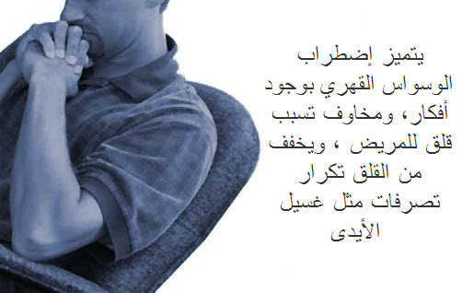
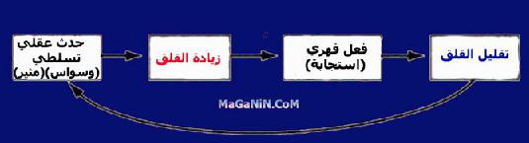

Slide 37
علاج اضطراب الوسواس القهري
1. الأدوية:
مضاد للاكتئاب
مضاد الذهان
2. العلاج السلوكي.

Slide 38
التدخلات التمريضية لاضطراب الوسواس القهري
• تقديم التشجيع والدعم والتعاطف.
• كن واضحًا مع العميل بأنك تعتقد أنه قادر على التغيير.
• تشجيع العميل على التحدث عن مشاعره وهواجسه.
• تقليل الوقت المخصص للعميل للقيام بالسلوكيات الطقسية تدريجيًا.
• مساعدة العميل في استخدام تقنيات التعرض والاستجابة.
• تشجيع العميل على استخدام تقنيات لإدارة استجابات القلق.
• مساعدة العميل في إكمال الروتين والأنشطة اليومية.
شجع العميل على تطوير جدول مكتوب ومتابعته مع
أوقات وأنشطة محددة.

Slide 39
2. اضطراب ما بعد الصدمة (PTSD)
اضطراب ما بعد الصدمة: هو نمط مزعج من السلوك يظهره شخص تعرض لحدث صادم أو شهده أو واجهه.
يعيش الشخص تجربة الصدمة مرة أخرى بشكل مستمر من خلال الذكريات، والأحلام، والذكريات الماضية، أو ردود الفعل تجاه الإشارات الخارجية حول الحدث.
يشعر الضحية بخدر في الاستجابة العامة ويظهر علامات مستمرة على زيادة الإثارة مثل الأرق أو فرط الإثارة أو فرط اليقظة أو التهيج أو نوبات الغضب.
شاهد أحداث الحياة التي تسبب اضطراب ما بعد الصدمة في الشريحة التالية.

Slide 40
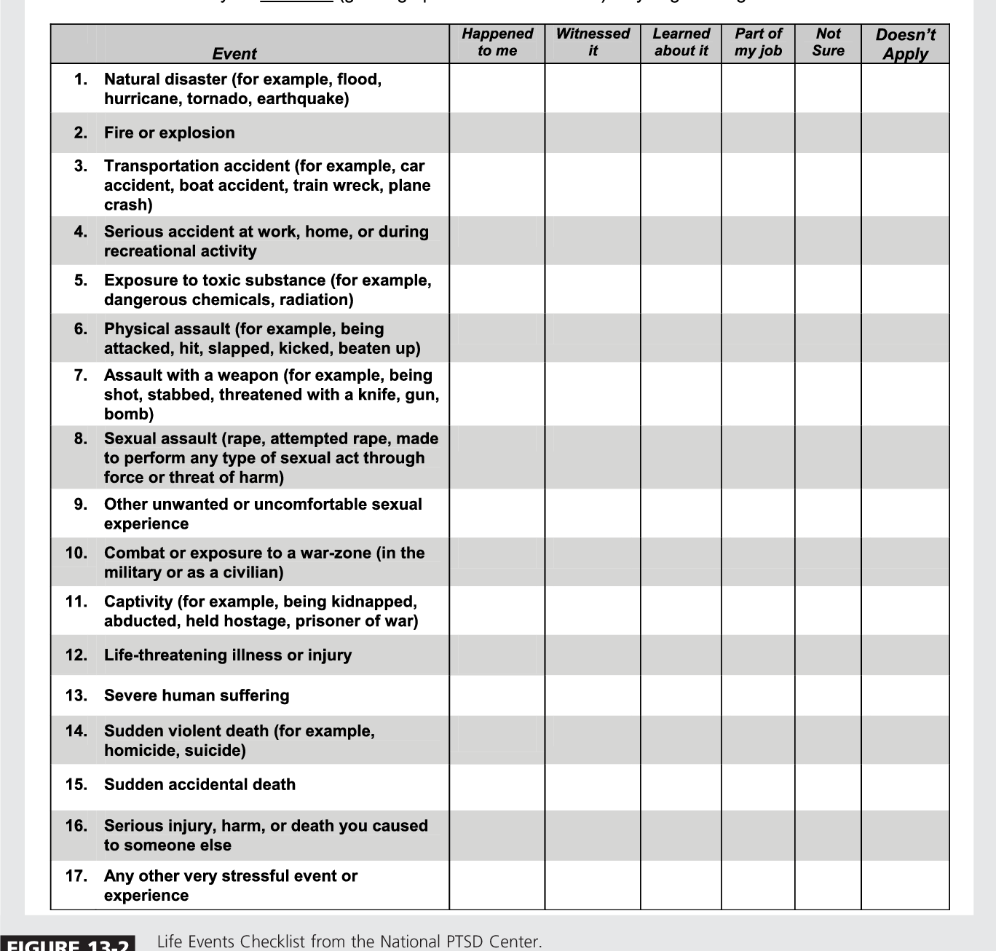

Slide 41
2. اضطراب ما بعد الصدمة (PTSD)
تظهر الأعراض بعد ثلاثة أشهر أو أكثر من الصدمة، وتستمر الأعراض لمدة تتراوح بين ثلاثة أيام إلى شهر. وقد يتأخر ظهور الأعراض لعدة أشهر أو حتى سنوات.

Slide 42
علاج اضطراب ما بعد الصدمة
إن الجمع بين الأدوية والعلاج النفسي ضروري لعلاج المرضى الذين يعانون من اضطراب ما بعد الصدمة.

Slide 43
التدخلات التمريضية
تعزيز إزالة التحسس من خلال التعرض التدريجي لحدث أو موقف مشابه للحدث.
تعليم تقنيات الاسترخاء.
توفير العلاج الفردي لمعالجة مشاكل فقدان السيطرة.
تشجيع استخدام مجموعات الدعم.

Slide 44
شكرًا لك

